Slide 1

Hecho por Adrián Iglesias Fernández
MY
RESERVE

Slide 2
ÍNDICE
Objetivos del Proyecto
Objetivos Específicos
Desarrollo
Análisis
Diseño & Implementación
Pruebas
Líneas Futuras
3
4
5
6
12
19
22
Hecho por Adrián Iglesias Fernández

Slide 3



OBJETIVOS DEL PROYECTO
El objetivo principal del proyecto divide en 3 partes:
Hecho por Adrián Iglesias Fernández

Slide 4


OBJETIVOS ESPECÍFICOS
Propuestos con el fin de diferenciar
My Reserve del resto de métodos de gestión.
Hecho por Adrián Iglesias Fernández

Slide 5




DESARROLLO
En cuanto al desarrollo de la aplicación, se divide en 4 grupos
Hecho por Adrián Iglesias Fernández

Slide 6
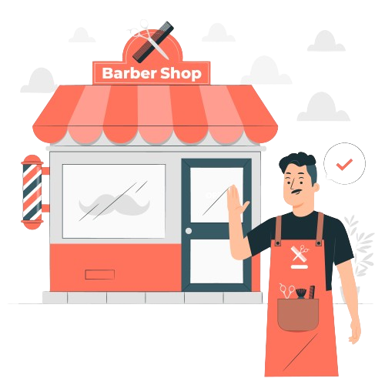
ANÁLISIS
• Entidades & Tratados de datos
• Gestión de las Entidades
• Registro e Inicio de Sesión
• Diseño Intuitivo
• Creación de Citas
Hecho por Adrián Iglesias Fernández

Slide 7


ENTIDADES Y TRATADOS DE DATOS
Se crearán entidades relacionadas para gestionar citas, peluqueros y peluquerías. Cada entidad podrá modificar su información según su rol en la aplicación.
Hecho por Adrián Iglesias Fernández

Slide 8



GESTIÓN DE USUARIOS
El usuario podrá editar y eliminar sus datos.
También podrá ver sus citas y cancelarlas.
Hecho por Adrián Iglesias Fernández

Slide 9
GESTIÓN DE PELUQUEROS
El peluquero podrá editar sus datos y ver sus citas.
Hecho por Adrián Iglesias Fernández

Slide 10


GESTIÓN DE PELUQUERÍAS
Las peluquerías podrán crear peluqueros, servicios, horarios, modificar su información y ver sus citas.
Hecho por Adrián Iglesias Fernández

Slide 11
GESTIÓN DE GRUPOS DE PELUQUERIA
Los Grupos de Peluquería podrán crear peluquerías, editarlas y eliminarlas, así mismo, los grupos podrán editarlos y eliminarlos.
Hecho por Adrián Iglesias Fernández

Slide 12



DISEÑO & IMPLEMENTACIÓN
Backend
Frontend
Hecho por Adrián Iglesias Fernández

Slide 13





BACKEND
El funcionamiento se divide en 2 grupos:
Controllers
Models
Con la ayuda de:
Hecho por Adrián Iglesias Fernández

Slide 14






CONTROLLERS
Se encarga de procesar las solicitudes HTTP para mostrar las páginas de nuestro proyecto.
Se dividen en 6 archivos que realizan las acciones necesarias para cada acción de la aplicación
Gracias a Newtonsoft.Json serializamos las entidades que estén en nuestra web
Hecho por Adrián Iglesias Fernández

Slide 15




MODELS
En la carpeta se representan los datos y lógica de la aplicación
Nuestra carpeta se divide en 3 carpetas y 2 archivos
Hecho por Adrián Iglesias Fernández

Slide 16
REPOSITORY
Esta carpeta consta de una interfaz y una clase
Interfaz
Clase
Controlador
Se definen los métodos que vamos a usar en el Repository
Se implementa la interfaz y se realiza la lógica del método
En el controlador podemos inyectar los métodos del Repository
Gracias a Dapper mapeamos en la base de datos y obtenemos una respuesta.
Hecho por Adrián Iglesias Fernández

Slide 17
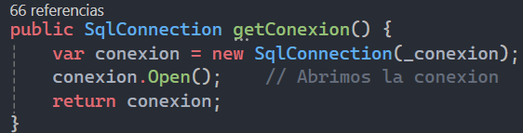
CONEXION
Es un archivo diseñado para gestionar y establecer la conexión con una base de datos
Gracias a SqlClient que crea la conexión con la base de datos que vayamos a conectar
Hecho por Adrián Iglesias Fernández

Slide 18


FRONTEND
El Frontend de la aplicación se encuentra en la carpeta Views.
Está dividida en 8 carpetas:
Hecho por Adrián Iglesias Fernández

Slide 19

PRUEBAS
Las pruebas se dividen en Backend y Frontend
Hecho por Adrián Iglesias Fernández

Slide 20
BACKEND
Seguridad mediante acceso por URL.
Seguridad ante los datos que nos pasan a la base de datos.
Seguridad mediante el código de estado de la URL.
Cuando se elimina una entidad se eliminan sus derivados.
En casos concretos usamos peticiones AJAX para mandar retornar la respuesta en formato JSON y mandar la información a la vista mediante JavaScript
Hecho por Adrián Iglesias Fernández

Slide 21


FRONTEND
Validación de todos los campos de los formularios.
Todas las vistas tienen un diseño responsive.
Utilizamos Flatpickr para validar las fechas.
Al intentar reservar una cita, el sistema verifica si el usuario
ya tiene una cita en la misma fecha.
Hecho por Adrián Iglesias Fernández

Slide 22




LÍNEAS FUTURAS
Hecho por Adrián Iglesias Fernández

Slide 23
FIN
Hecho por Adrián Iglesias Fernández

